Slide 1
Mortalidade Neonatal da cidade de São Paulo: uma abordagem utilizando aprendizado de máquina supervisionado
Ana Carolina Chebel Pelissari
Orientador : Prof. Me. Everton Silva

Slide 2
Introdução
Taxa de mortalidade infantil = Indicador de qualidade de vida e saúde de um país;
Mortalidade Neonatal no Brasil = 70% da Mortalidade Infantil (GAIVA; FUJIMORI; SATO,2016);
Primeiros dias de vida = Período Vulnerável para a mãe e o recém-nascido;
Notes:
TMI - número de crianças que morreram antes de completar 1 ano de vida/ 1000 crianças nascidas vivas (no período de um ano)
25% dos obitos neonatais ocorrem nos primeiros 6 dias de vida do recem-nascido
PRIMEIROS DIAS DE VIDA : REQUER MUITA ATENCAO MEDICA E A FALTA DISSO PODE SER UMA DAS CAUSAS DA MORTE DO RECEM-NASCIDO

Slide 3
Objetivo
Realizar um estudo dos dados de mortalidade neonatal da cidade de São Paulo;
  Realizar uma Análise Exploratória de Dados (AED);
  Criar modelos de predição de risco de morte neonatal;
  Avaliar e analisar os resultados e desempenho dos modelos preditivos;

Slide 4
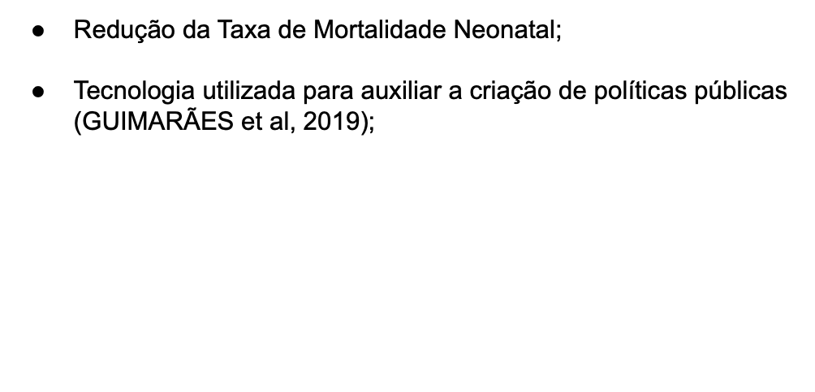
Justificativa
Notes:
falar que, principalmente com o aprendizado de máquina, podemos encontrar muitas vezes padrões e respostas que humanos não conseguem identificar e que auxiliam na resolução deste problema
META DA OMS : ENTRE 1990 E 2012 TEVE QUEDA MAS AGORA FREOU

Slide 5
Fundamentação Teórica
Taxa de mortalidade infantil (TMI) :
  Taxa de mortalidade neonatal : mortalidade de crianças com menos de 28 dias de vida;
  Taxa de mortalidade pós-neonatal : mortalidade de crianças entre 29 e 365 dias de vida;
São afetadas por uma combinação de fatores biológicos, sociais, culturais e do sistema de saúde (FRANÇA; LANSKY, 2008);
Notes:
TMI - número de crianças que morreram antes de completar 1 ano de vida/ 1000 crianças nascidas vivas (no período de um ano)
TN - óbitos entre 0 e 28 dias de vida
TPN - óbitos entre 29 dias e 1 ano de vida
CITAR : NÚMERO BAIXO DE CONSULTAS DURANTE A GESTACAO, LOCAL NO QUAL FOI REALIZADO O PARTO, QUEM REALIZOU O PARTO, ACOMPANHAMENTO POS PARTO

Slide 6
Aprendizado de Máquina
O que é?
  Habilidade dos algoritmos de aprenderem sem serem explicitamente programados;
  Encontra e aprende padrões nos dados recebidos (CHEN; ASCH, 2017);
Aprendizado de máquina supervisionado: os modelos são criados a partir dos resultados da predição esperados
  Classificação: o algoritmo realiza a predição de valores categóricos e pré-definidos (MULLER; GUIDO, 2016);
  Previsão: o resultado da predição é um valor real;
Notes:
APRENDIZADO - ÁREA DA INFORMÁTICA QUE VISA DESENVOLVER ALGORITMOS QUE SÃO CAPAZES DE ADQUIRIR CONHECIMENTO SOZINHOS
os dados são rotulados - existe uma relação entre a entrada e a saída

Slide 7
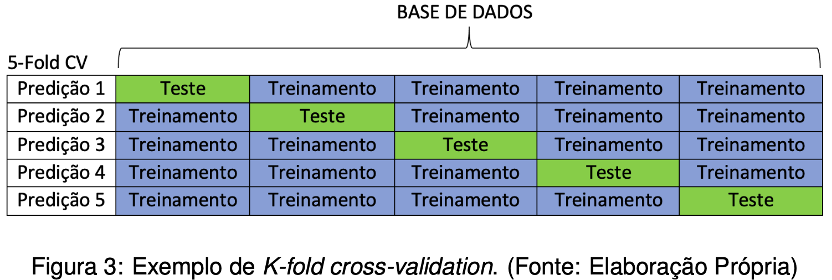
Treinamento, teste e validação
Treinamento = etapa de criação do modelo a partir dos dados recebidos;
Teste = etapa de avaliação da performance do modelo;
Métodos:
  K-fold cross-validation: divide a base de dados em K partes iguais e são realizadas várias rodadas de teste alternando as partes utilizadas para teste e treinamento (FONTAINE, 2018);
  Hold Out: divisão da base de dados em duas partes distintas, os dados utilizados para o treinamento e os dados utilizados para realizar o teste dos modelos (FONTAINE, 2018);
Exemplo de K-fold cross validation. Fonte: Elaboração Própria.
Notes:
o treinamento é feito com às "respostas" junto, para aprender os padroes que levam a se ter essa resposta
o teste é feito sem às respostas, para ver se o desempenho do modelo

Slide 8

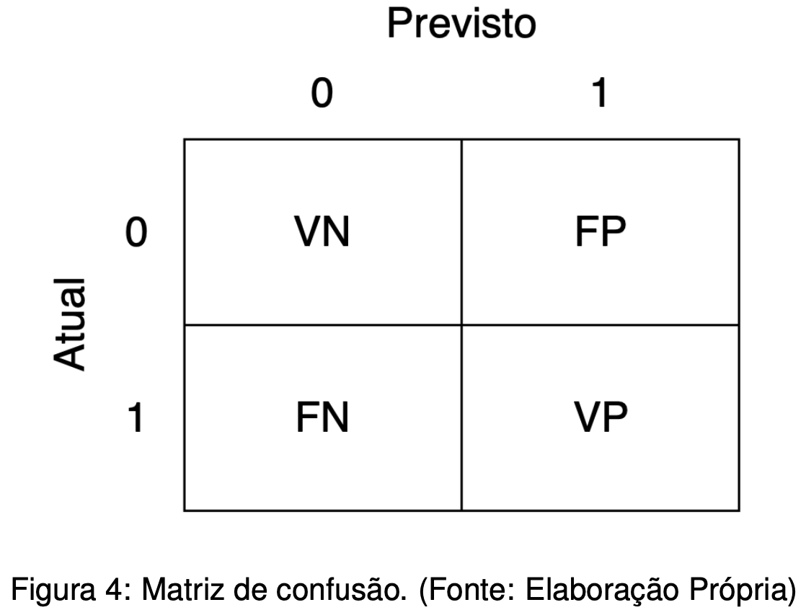
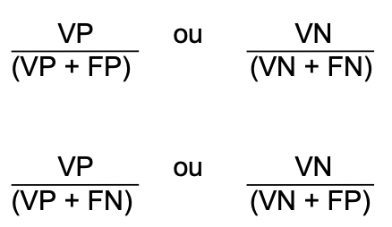
Métricas de avaliação dos modelos
Matriz de confusão:
Acurácia:
Precisão:
Cobertura:
Matriz de confusão. Fonte: Elaboração Própria.
VN - Verdadeiro Negativo VP - Verdadeiro Positivo
FN - Falso Negativo FP - Falso Positivo

Slide 9
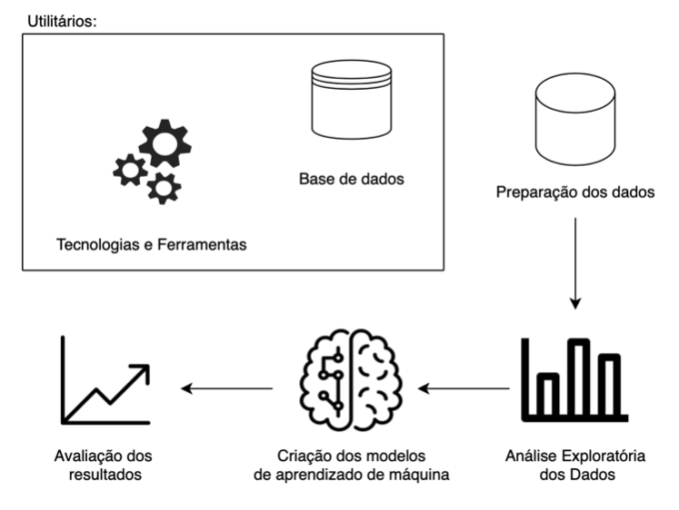
Metodologia

Slide 10
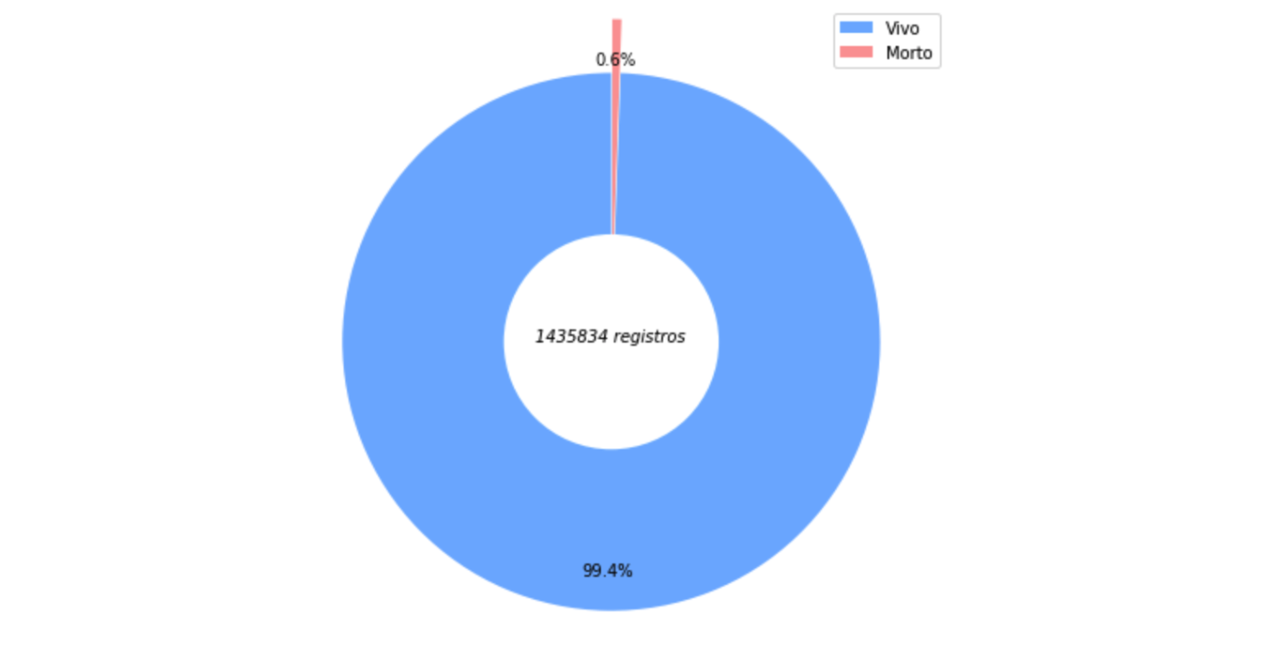
Tecnologias e ferramentas:
  Linguagem de programação Python;
    Bibliotecas: pandas, numpy, matplotlib, seaborn, sklearn, xgboost e SHAP (SHapley Additive exPlanations);
  Plataforma: Jupyter Notebook;
Base de dados:
  Sistema de Informação sobre Mortalidade (SIM) e Sistema de Informações sobre Nascidos Vivos (SINASC) da cidade de São Paulo, entre os anos 2012 e 2018;
Distribuição da base de dados considerando se o recém-nascido viveu ou morreu durante o período neonatal. Fonte: Elaboração Própria.

Slide 11
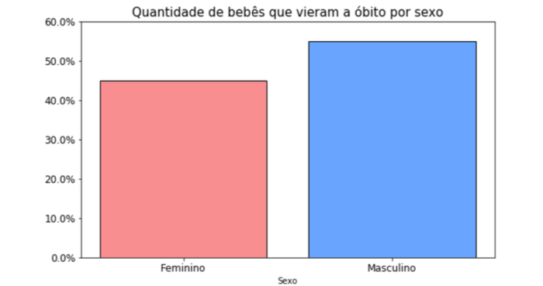
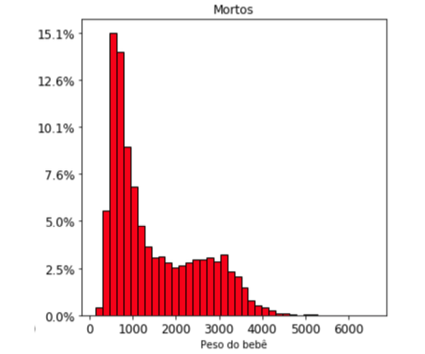
Preparação dos dados:
  Limpeza, transformação e preparação dos dados;
  Valores inválidos receberam a moda ou média da variável;
Análise Exploratória dos Dados:
  Um estudo sobre os dados de tal forma que se possa extrair informações, descobrir padrões, visualizar e entender os dados (MUKHIYA; AHMED, 2020);
Gráfico da relação entre o sexo e a quantidade de mortes neonatais. Fonte: Elaboração Própria.
Gráfico da relação entre o peso e a quantidade de mortes neonatais. Fonte: Elaboração Própria.

Slide 12
Criação dos Modelos de Aprendizado de Máquina
  Logistic Regression, Random Forest Classifier e XGBoost;
  Base de dados desbalanceada + K-fold cross-validation;
  Experimento com pesos atribuídos na classe minoritária (parâmetros "scale_pos_weight" ou "class_weight");
  Base de dados com pesos + Hold Out (70% para treinamento e 30% para teste);
Avaliação dos Resultados
  Métricas (Acurácia, Precisão e Cobertura);
  SHAP: mede a importância e influência de cada classe em relação ao resultado da predição (RATHI, 2019);
Notes:
class_weight - Random Forest e Logistic Regression
scale_pos_weight - XGBoost

Slide 13
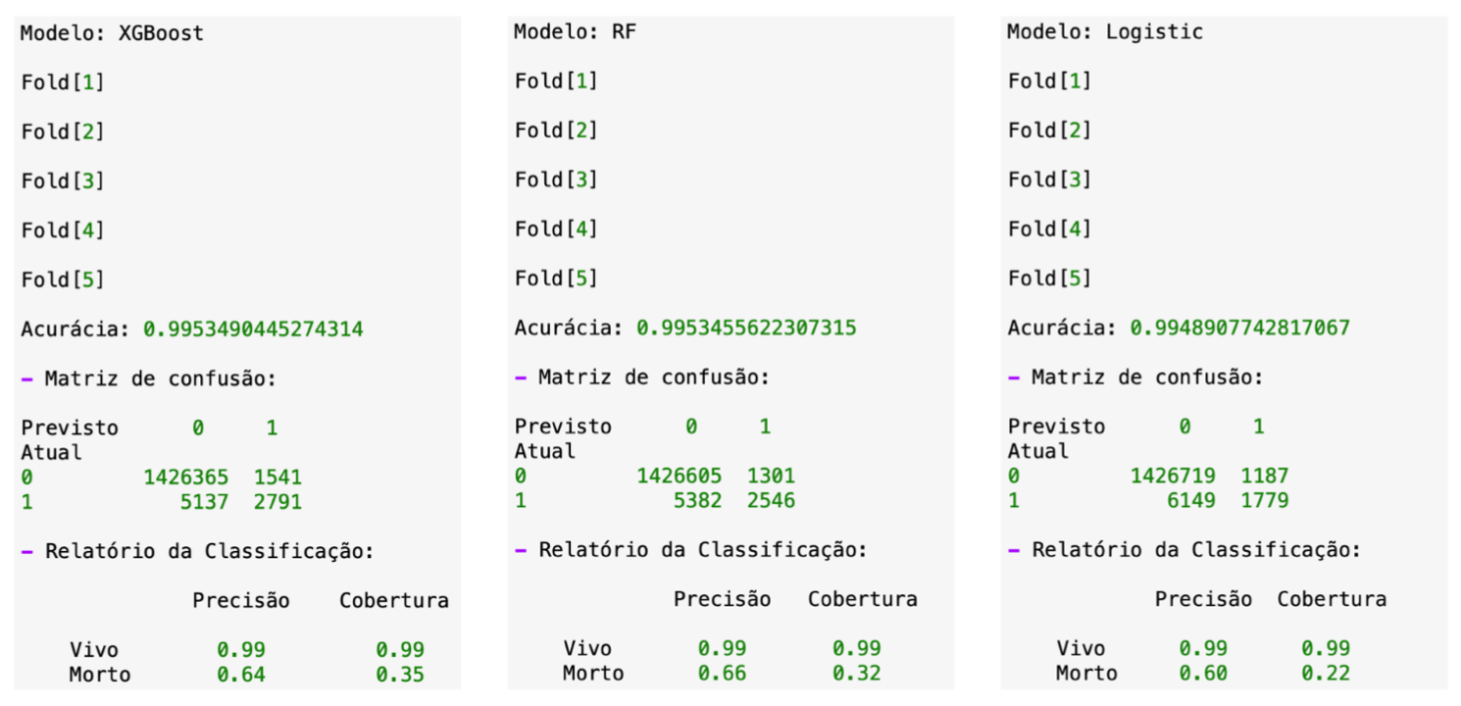
Resultados Obtidos
Na criação, teste e validação dos primeiro modelos, foi-se utilizado o método K-fold cross validation;
A acurácia destes modelos é alta, porém o valor da cobertura da classe Morto é baixo;
Resultados das predições utilizando K-fold cross validation. Fonte: Elaboração Própria.
Notes:
Os modelos preditivos foram criados com o intuito de realizar uma predição que informa de o recém-nascido foi a óbito ou não (Vivo ou Morto)

Slide 14
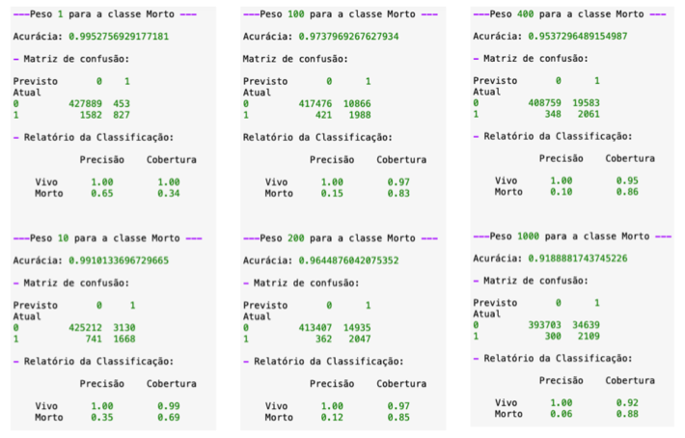
Nos outros experimentos foi-se utilizado o método Hold Out;
Foi passado os seguintes valores como argumento para os parâmetros "scale_pos_weight" e "class_weight" : 1, 10, 100, 200, 400, 1000;
Resultados das predições com XGBoost. Cada um dos 6 modelos criados possuem um peso diferente para a classe morto. Fonte: Elaboração Própria.
Notes:
Os próximos experimentos foram realizados utilizando 70% da base para treina- mento e 30% para teste. Para cada algoritmo, XGBoost, Random Forest e Logistic Regression, foi passado os seguintes valores como argumento para os parâmetros "scale_pos_weight" e "class_weight" : 1, 10, 100, 200, 400, 1000.

Slide 15
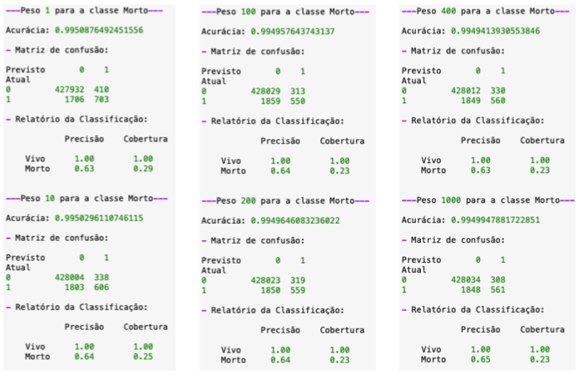
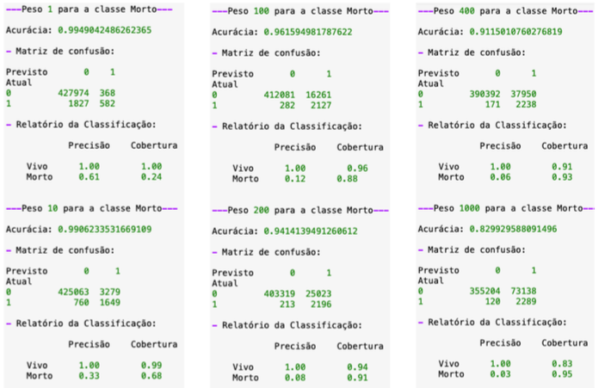
Resultados das predições com Random Forest. Cada um dos 6 modelos criados possuem um peso diferente para a classe morto. Fonte: Elaboração Própria.
Resultados das predições com Logistic Regression. Cada um dos 6 modelos criados possuem um peso diferente para a classe morto. Fonte: Elaboração Própria.
Melhores desempenhos preditivos considerando o objetivo do projeto : XGBoost e Logistic Regression quando atribuído um peso de valor 1000 na classe Morto ( 0.88 e 0.95 de cobertura );

Slide 16
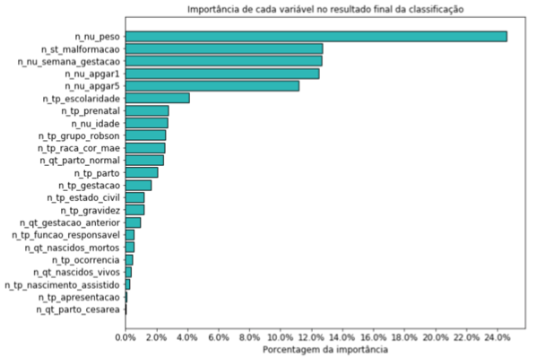
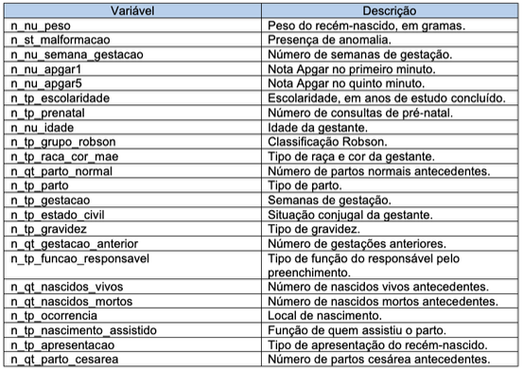
Interpretação dos modelos preditivos
Variáveis da base de dados e suas respectivas descrições. Fonte: Elaboração Própria.
Importância das variáveis na predição. Fonte: Elaboração Própria.

Slide 17
Conclusão
Em alguns casos, não é viável avaliar o desempenho preditivo dos modelos apenas pela acurácia;
Avaliar também métricas como precisão e cobertura;
É importante identificar a finalidade da predição;
Os resultados podem servir como base para a alocação de recursos do sistema de saúde;

Slide 18
Referências
CHEN, J. H.; ASCH, S. M. Machine Learning and prediction in medicine - beyond the peak of inflated expectations. The New England Journal of Medicine, The New England Journal of Medicine, v. 376, n. 26, p. 2507 - 2509, 2017.
FONTAINE, A. Mastering Predictive Analytics with scikit-learn and TensorFlow: Implement machine learning techniques to build advanced predictive models using Python. [S.I.]: Packt Publishing Ltd, 2018. ISBN 978-1-78961-774-0.
FRANÇA, E.; LANSKY, S. Mortalidade infantil neonatal no Brasil: situação, tendências e perspectivas. 2008.
GAIVA, M. A. M.; FUJIMORI, E.; SATO, A. P. S. Fatores de risco maternos e infantis
associados à mortalidade neonatal. Texto & Contexto Enfermagem, Universidade
Federal de Santa Catarina, Programa de Pós Graduação em Enfermagem, v. 25, n. 4, p. 1–9, 2016.
GUIMARÃES, R. et al. Política de ciência, tecnologia e inovação em saúde. Ciência &
Saúde Coletiva. ABRASCO - Associação Brasileira de Saúde Coletiva, v. 24, n. 3, p. 881–886, 2019. ISSN 1413-8123.

Slide 19
MUKHIYA, S. K.; AHMED, U. Hands-On Exploratory Data Analysis with Python: Perform EDA Techniques to Understand, Summarize, and Investigate Your Data. [S.l.]: Packt Publishing Ltd, 2020. ISBN 978-1-78953-725-3.
MULLER, A. C.; GUIDO, S. Introduction to Machine Learning with Python: A Guide for Data Scientists. [S.I.]: O'Reilly Media Inc, 2016. ISBN 978-1-449-36941-5.
RATHI, S. Generating counterfactual and contrastive explanations using shap. 2019.

